Slide 1
ie üe er

Slide 2

ui ou ɑi ei ɑo iu
复韵母
ɑi ei ui ɑo ou iu

Slide 3
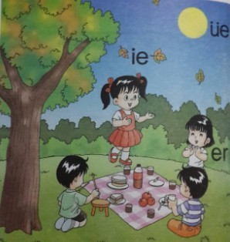

Slide 4
üe
ie
er

Slide 5

ie
PPT模板：www.1ppt.com/moban/ PPT素材：www.1ppt.com/sucai/
PPT背景：www.1ppt.com/beijing/ PPT图表：www.1ppt.com/tubiao/
PPT下载：www.1ppt.com/xiazai/ PPT教程： www.1ppt.com/powerpoint/
资料下载：www.1ppt.com/ziliao/ 范文下载：www.1ppt.com/fanwen/
试卷下载：www.1ppt.com/shiti/ 教案下载：www.1ppt.com/jiaoan/
PPT论坛：www.1ppt.cn PPT课件：www.1ppt.com/kejian/
语文课件：www.1ppt.com/kejian/yuwen/ 数学课件：www.1ppt.com/kejian/shuxue/
英语课件：www.1ppt.com/kejian/yingyu/ 美术课件：www.1ppt.com/kejian/meishu/
科学课件：www.1ppt.com/kejian/kexue/ 物理课件：www.1ppt.com/kejian/wuli/
化学课件：www.1ppt.com/kejian/huaxue/ 生物课件：www.1ppt.com/kejian/shengwu/
地理课件：www.1ppt.com/kejian/dili/ 历史课件：www.1ppt.com/kejian/lishi/
一片树叶 ie ie ie
iē ié iě iè
Notes:
PPT模板：www.1ppt.com/moban/ PPT素材：www.1ppt.com/sucai/
PPT背景：www.1ppt.com/beijing/ PPT图表：www.1ppt.com/tubiao/
PPT下载：www.1ppt.com/xiazai/ PPT教程： www.1ppt.com/powerpoint/
资料下载：www.1ppt.com/ziliao/ 范文下载：www.1ppt.com/fanwen/
试卷下载：www.1ppt.com/shiti/ 教案下载：www.1ppt.com/jiaoan/
PPT论坛：www.1ppt.cn PPT课件：www.1ppt.com/kejian/
语文课件：www.1ppt.com/kejian/yuwen/ 数学课件：www.1ppt.com/kejian/shuxue/
英语课件：www.1ppt.com/kejian/yingyu/ 美术课件：www.1ppt.com/kejian/meishu/
科学课件：www.1ppt.com/kejian/kexue/ 物理课件：www.1ppt.com/kejian/wuli/
化学课件：www.1ppt.com/kejian/huaxue/ 生物课件：www.1ppt.com/kejian/shengwu/
地理课件：www.1ppt.com/kejian/dili/ 历史课件：www.1ppt.com/kejian/lishi/

Slide 6

x
xie
b
bie
j
jie
ie
m
mie
p
pie
q
qie

Slide 7

变一变
i
y
e

Slide 8

整体认读音节
ye ye ye ye

Slide 9

üe
弯弯月牙 üe üe üe
üē üé üě üè

Slide 10
变一变
ü
y
u
e

Slide 11

整体认读音节
yuē yué yuě yuè

Slide 12

n
üe
l
(nüe)
( lüe)
j
q üe
x
( jue)
(que)
(xue)

Slide 13
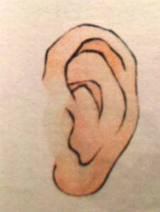
er
两只耳朵 er er er
ēr ér ěr èr

Slide 14

我不是复韵母，我是特殊韵母。谢谢复韵母兄弟和我做朋友，我不再孤单了！和朋友在一起我真快乐!
er

Slide 15
ie
ei

Slide 16
er
re

Slide 17



我是小小邮递员
yuè
nüè
ěr
jué
bié
dié
lüè
yè
què
xuě
ér

Slide 18
hú dié xié zi
xuě huā xǐ què
ér zi ěr duo

Slide 19
yuè qiú hēi yè
tiě lù má què
ér shí hú dié
yě cǎo ěr jī

Slide 20
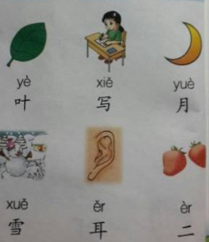

Slide 21
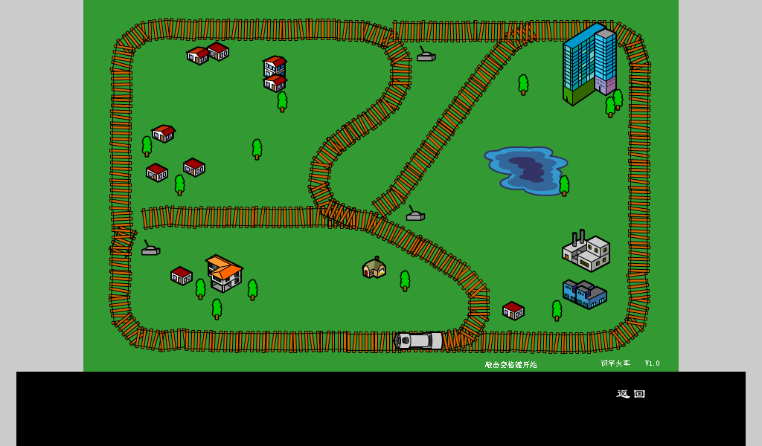

二十
一清二楚

Slide 22
书写
写字

Slide 23
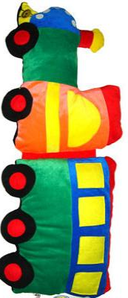
月儿
月牙

Slide 24

耳朵
木耳

Slide 25
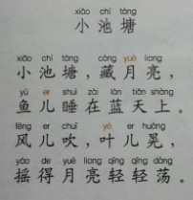


Slide 26
yuè er wān wān guà lán tiān
月 儿 弯 弯 挂 蓝 天 ,
xiǎo xī wān wān chū qīng shān
小 溪 弯 弯 出 青 山 ,
liǔ yè wān wān chuí hé biān
柳 叶 弯 弯 垂 河 边 ,
jiē dào wān wān dào xiào yuán
街 道 弯 弯 到 校 园 。

Slide 27

小河弯弯（ ）。
我会说
（ ）弯弯（ ）。

